Slide 1
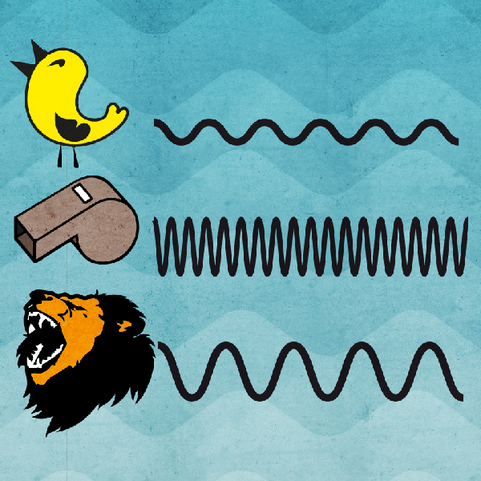
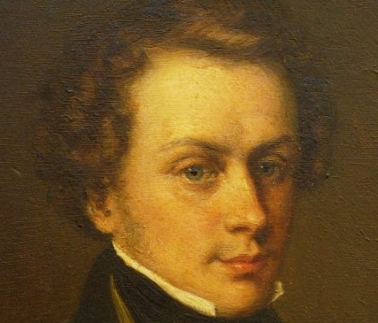

FÍSICA
BLOQUE 3: VIBRACIONES Y ONDAS
07. ONDAS SONORAS
2º CURSO
Ondas sonoras y sus cualidades. Intensidad sonora. Escala decibélica. Cambios
en las propiedades de las ondas en función del desplazamiento del emisor y receptor: el efecto Doppler. Aplicaciones tecnológicas del sonido.
Rafael Artacho Cañadas

Slide 2
TABLA DE CONTENIDOS
1. Ondas sonoras 1.1. Producción y propagación de ondas sonoras. 2. Velocidad de propagación del sonido 3. Intensidad del sonido y sensación sonora 3.1. Escala de nivel de intensidad sonora. 3.2. Sensación sonora. 3.3. Contaminación acústica y calidad de vida. 4. Fenómenos ondulatorios del sonido 4.1. La reflexión del sonido. 4.2. La refracción del sonido. 4.3. La difracción del sonido. 4.4. Interferencias sonoras. 5. Ondas estacionarias en tubos 5.1. Onda estacionaria en un tubo abierto por uno de los extremos. 5.2. Onda estacionaria en un tubo abierto por ambos extremos. | 6. El efecto Doppler 6.1. Fuente sonora en movimiento y observador en reposo. 6.2. Fuente sonora en reposo y observador en movimiento. 6.3. Fuente sonora y observador en movimiento. 6.4. Romper la barrera del sonido.

Slide 3
1. Ondas sonoras
 El sonido son ondas mecánicas longitudinales
 El sonido requiere:
 Una fuente: altavoces, instrumentos musicales, la voz, etc.
 Un medio mecánico por el que se propague la onda sonora que debe presentar propiedades elásticas.
 Un receptor o detector de sonidos que transforme la energía transmitida en otro tipo de energía que permita su análisis y su interpretación.
El sonido es la propagación de la vibración de un cuerpo elástico a través de un medio material.

Slide 4

1. Ondas sonoras
1.1. Producción y propagación de ondas sonoras
 Las ondas mecánicas longitudinales son sonoras cuando se perciben por nuestros oídos, esto es cuando la frecuencia de oscilación se encuentra entre 20 Hz y 20.000 Hz.
27 Hz
100 Hz
200 Hz
400 Hz
1000 Hz
3000 Hz
 Los sonidos de una frecuencia inferior a 20 Hz se denominan infrasonidos.
 Los sonidos de una frecuencia superior a 20.000 Hz se denominan ultrasonidos
Todo cuerpo que oscile con una frecuencia comprendida entre 20 Hz y 20.000 Hz crea una onda sonora en el medio circundante, ya sea sólido, líquido o gaseoso.

Slide 5
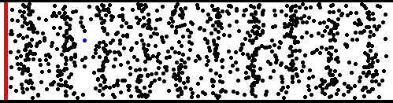
1. Ondas sonoras
1.1. Producción y propagación de ondas sonoras
Las ondas sonoras se propagan por un medio gaseoso mediante una secuencia alternada de compresiones y enrarecimientos.

Slide 6
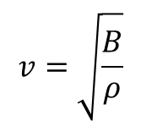
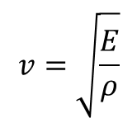
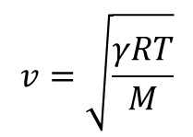
2. Velocidad de propagación del sonido
 La velocidad de propagación del sonido depende del medio a través del cual se propaga.
En general la velocidad de propagación del sonido es mayor en los sólidos que en los líquidos y en los líquidos mayor que en los gases.
☞ Velocidad de propagación en los sólidos:
$$v=\sqrt{\frac{E}{ρ}}$$
E → Módulo de Young
ρ → Densidad
☞ Velocidad de propagación en los líquidos:
$$v=\sqrt{\frac{B}{ρ}}$$
B → Módulo de compresibilidad
ρ → Densidad
☞ Velocidad de propagación en los gases:
$$v=\sqrt{\frac{γRT}{M}}$$
γ → Coeficiente adiabático
R → Constante universal de los gases
T → Temperatura kelvin
M → Masa molar del gas

Slide 7
2. Velocidad de propagación del sonido
MEDIO | TEMPERATURA (°C) | VELOCIDAD (m/s)
Aire | 0 | 331.7
Aire | 15 | 340
Oxígeno | 0 | 317
Etanol | 20 | 1200
Benceno | 20 | 1300
Agua | 15 | 1450
Aluminio | 20 | 5000
Acero | 20 | 5130
Cobre | 20 | 3750
Vidrio | 20 | 5170

Slide 8
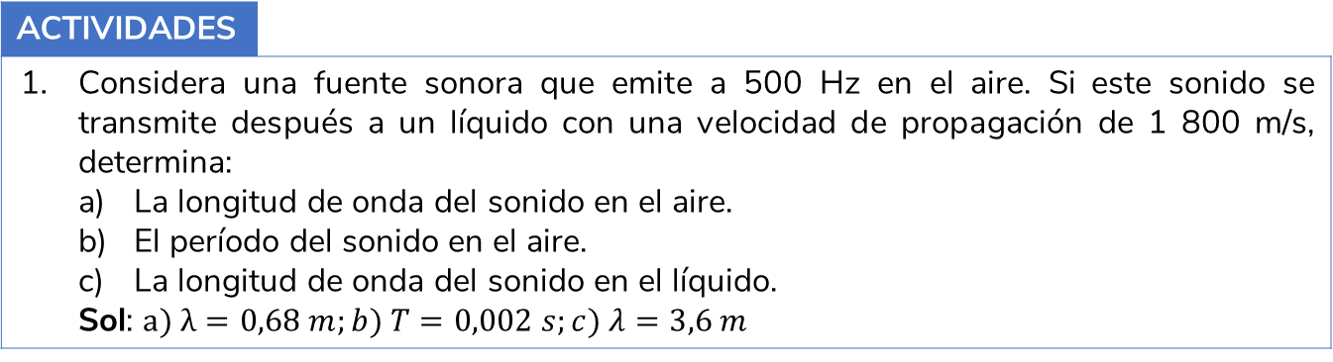
2. Velocidad de propagación del sonido
ACTIVIDADES
1. | Considera una fuente sonora que emite a 500 Hz en el aire. Si este sonido se transmite después a un líquido con una velocidad de propagación de 1 800 m/s, determina: La longitud de onda del sonido en el aire. El período del sonido en el aire. La longitud de onda del sonido en el líquido. Sol: $a) λ=0,68 m;b) T=0,002 s;c) λ=3,6 m$

Slide 9
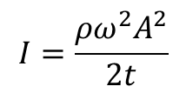
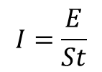

3. Intensidad del sonido y sensación sonora
☞ La intensidad de una onda viene dada por:
$$I=\frac{E}{St}$$
☞ Si el medio es isótropo, el frente de onda es esférico y por tanto, como obtuvimos en el tema anterior:
$$I=\frac{ρω^{2}A^{2}}{2t}$$
La intensidad es proporcional al cuadrado de la amplitud y al cuadrado de la frecuencia.
La intensidad disminuye al alejarse del foco conforme 1/r², debido a que la amplitud es inversamente proporcional a la distancia al foco.
El sonido se puede interpretar también como variación de la presión. Se puede demostrar que:
$$I=\frac{∆p}{2ρv}$$

Slide 10

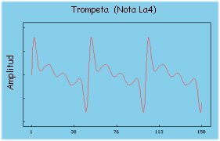
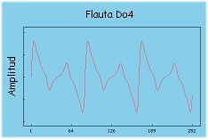
3. Intensidad del sonido y sensación sonora
 Cualidades del sonido
Intensidad. Es la energía que se propaga por unidad de área perpendicular a la dirección de propagación: fuertes y débiles.
Tono. Relacionado con la frecuencia: graves (bajas frecuencias) y agudos (altas frecuencias)
Timbre. Relacionado con la forma de la onda, que hace posible distinguir entre los sonidos producidos por los diferentes instrumentos.

Slide 11
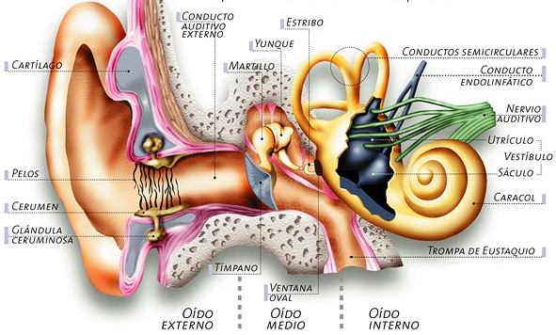
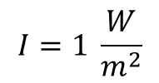
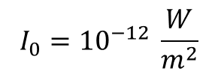
3. Intensidad del sonido y sensación sonora
☞ Espectro de intensidades que abarca el oído humano:
$$I_{0}={10}^{−12} \frac{W}{m^{2}}$$
$$I=1 \frac{W}{m^{2}}$$
umbral de audición
sensación auditiva dolorosa

Slide 12
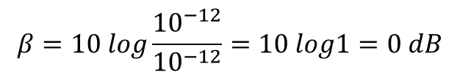
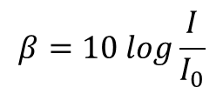
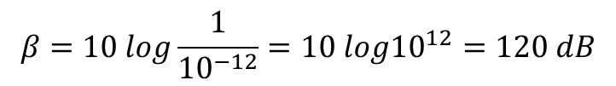
3. Intensidad del sonido y sensación sonora
3.1. Escala de nivel de intensidad sonora
☞ Se define el nivel de intensidad sonora:
$$β=10 log\frac{I}{I_{0}}$$
I : Intensidad de la onda sonora
I₀: Intensidad de la onda sonora de referencia 10⁻¹² W/m²
El nivel de intensidad sonora se mide en decibelios (dB)
❒ El umbral de audición en decibelios:
$$β=10 log\frac{{10}^{−12}}{{10}^{−12}}=10 log1=0 dB$$
❒ La sensación auditiva dolorosa en decibelios:
$$β=10 log\frac{1}{{10}^{−12}}=10 log{10}^{12}=120 dB$$

Slide 13
3. Intensidad del sonido y sensación sonora
3.1. Escala de nivel de intensidad sonora
Nivel de intensidad de algunos sonidos comunes
 | dB |  | dB
Umbral de audición | 0 | Tráfico pesado | 70
Respiración normal | 10 | Fábrica | 80
Rumor de hojas | 20 | Camión pesado | 90
Murmullo a 5 m | 30 | Tren suburbano | 100
Biblioteca | 40 | Ruido de construcción | 110
Oficina tranquila | 50 | Concierto de rock | 120 (umbral de dolor)
Conversación normal | 60 | Martillo neumático | 130

Slide 14

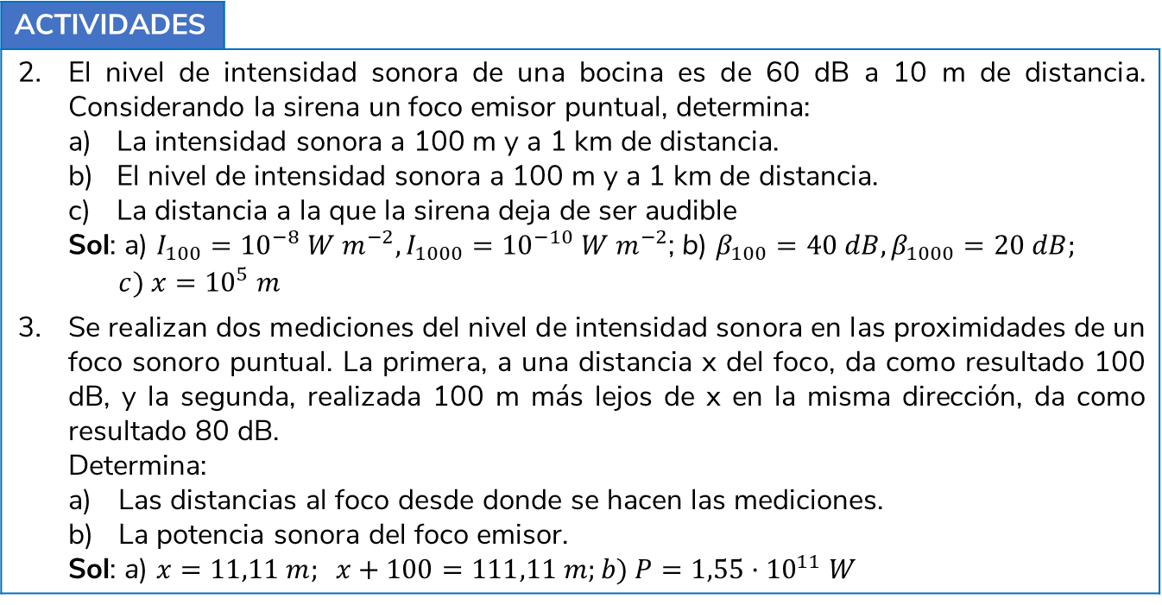
3. Intensidad del sonido y sensación sonora
ACTIVIDADES
2. | El nivel de intensidad sonora de una bocina es de 60 dB a 10 m de distancia. Considerando la sirena un foco emisor puntual, determina: La intensidad sonora a 100 m y a 1 km de distancia. El nivel de intensidad sonora a 100 m y a 1 km de distancia. La distancia a la que la sirena deja de ser audible Sol: a) $I_{100}={10}^{−8} W m^{−2},I_{1000}={10}^{−10} W m^{−2}$; b) $β_{100}=40 dB,β_{1000}=20 dB;$ $$c) x={10}^{5} m$$
3. | Se realizan dos mediciones del nivel de intensidad sonora en las proximidades de un foco sonoro puntual. La primera, a una distancia x del foco, da como resultado 100 dB, y la segunda, realizada 100 m más lejos de x en la misma dirección, da como resultado 80 dB. Determina: Las distancias al foco desde donde se hacen las mediciones. La potencia sonora del foco emisor. Sol: a) $x=11,11 m; x+100=111,11 m;b) P=1,55·{10}^{11} W$

Slide 15
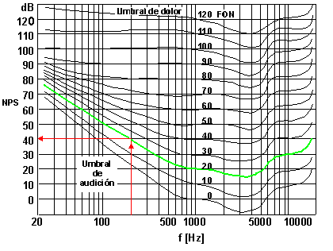
3. Intensidad del sonido y sensación sonora
3.2. Sensación sonora
La sensación sonora es un factor subjetivo que involucra procesos fisiológicos y psicológicos que tienen lugar en el oído y en el cerebro.
Los ruidos se pueden clasificar en débiles, fuertes, desagradables, etc.
La sensación no solo depende de la intensidad, sino también de la frecuencia.
A lo largo de la curva, sonidos de diferente frecuencia son percibidos de igual manera
El oído es mucho más sensible a medias y altas frecuencias que a bajas frecuencias.
A niveles bajos de intensidad, el oído es mas sensible a bajas frecuencias.
A niveles altos de intensidad, el oído tiende a responder de una manera más homogénea en todo el rango de frecuencias.

Slide 16
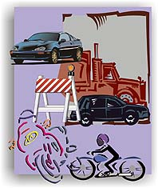
3. Intensidad del sonido y sensación sonora
3.3. Contaminación acústica y calidad de vida
Definimos la contaminación acústica como sonidos y vibraciones nocivos o no deseados, generados por la actividad humana.
 Fuentes de contaminación acústica:
Automóviles
Motocicletas
La cultura del ocio
Aviones
Ferrocarril
Obras en la vía publica
Otras fuentes

Slide 17
3. Intensidad del sonido y sensación sonora
3.3. Contaminación acústica y calidad de vida
☞ Fuentes de contaminación acústica:
Vehículos a motor 80%
Industrias: 10%
Ferrocarriles 6%
Vecindad ( pubs, bares, locales públicos, etc.) 4%
☞ Efectos del ruido sobre la salud:
Trastornos del sueño
Malestar y estrés
Perdida de atención
Dificultad de comunicación
Trastornos psicofísicos
Perdida de oído

Slide 18
3. Intensidad del sonido y sensación sonora
3.3. Contaminación acústica y calidad de vida
 Medidas contra la contaminación acústica
Transmisión
Fuente
Receptor
Fuente | Transmisión | Receptor
• Reducir o eliminar la intensidad del sonido Sistemas amortiguadores del ruido Disminuir la rugosidad en tuberías Disminuir tiempo de funcionamiento al mínimo • Reducir la frecuencia para minimizar efectos  En ventiladores, menos aspas y menor frecuencia de giro • Directividad de la fuente  Dirigir la fuente en otra dirección | • Separar la fuente del receptor La intensidad 1/r Se produce amortiguación del ruido debido a la disipación • Aislamiento sonoro de la fuente • Barreras de ruido | • Sistemas de protección individual • Disminución del tiempo de exposición

Slide 19
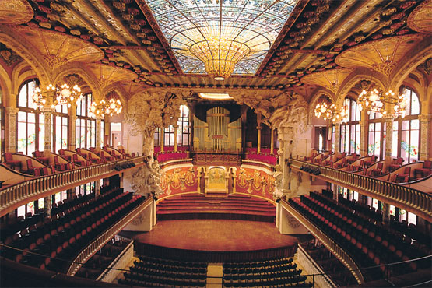
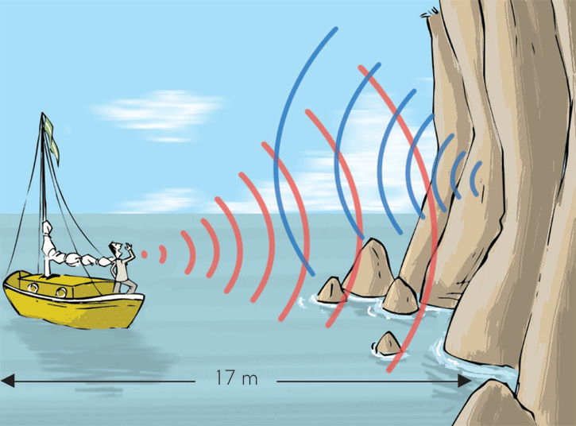

4. Fenómenos ondulatorios del sonido
4.1. La reflexión del sonido
Con las antenas parabólicas el sonido se dirige en una misma dirección, evitando la amortiguación con la distancia
emisor
receptor
■ Eco
■ Reverberación
El oído humano distingue entre dos sonidos que lleguen con 0,1 s de diferencia.
Si el tiempo es menor de 0,1 s no se produce eco, sino reverberación
d = 340 m/s · 0,1 s = 34 m

Slide 20
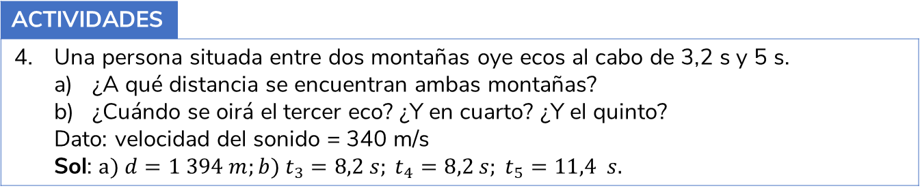
4. Fenómenos ondulatorios del sonido
ACTIVIDADES
4. | Una persona situada entre dos montañas oye ecos al cabo de 3,2 s y 5 s. ¿A qué distancia se encuentran ambas montañas? ¿Cuándo se oirá el tercer eco? ¿Y en cuarto? ¿Y el quinto? Dato: velocidad del sonido = 340 m/s Sol: $a) d=1 394 m;b) t_{3}=8,2 s; t_{4}=8,2 s; t_{5}=11,4 s.$

Slide 21
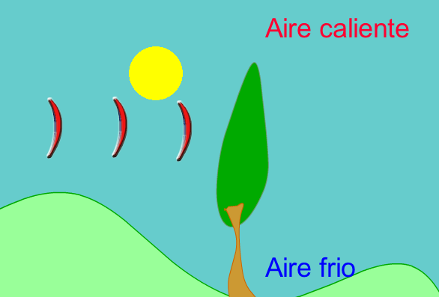
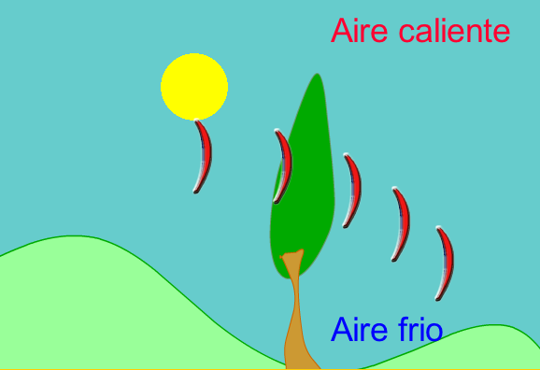
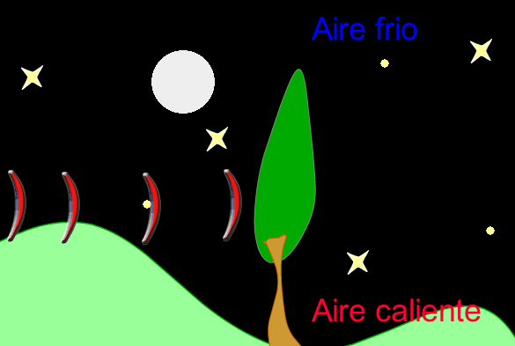

4. Fenómenos ondulatorios del sonido
4.2. La refracción del sonido

Slide 22
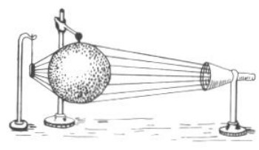
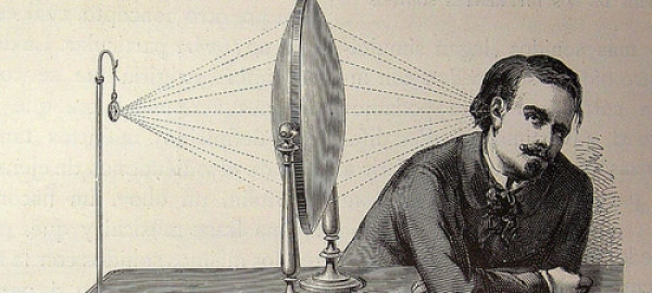
4. Fenómenos ondulatorios del sonido
4.2. La refracción del sonido
 Lentes acústicas
Lente «acústica» ideada por J. Tyndall

Slide 23

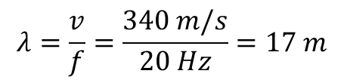
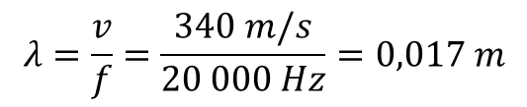
4. Fenómenos ondulatorios del sonido
4.3. La difracción del sonido
Para que exista difracción debe ocurrir que el tamaño del obstáculo sea del orden de la longitud de onda.
El espectro audible se encuentra entre 20 y 20.000 Hz y la velocidad del sonido es de unos 340 m/s.
El tamaño del obstáculo debe ser del orden:
$$λ=\frac{v}{f}=\frac{340 m/s}{20 Hz}=17 m$$
$$λ=\frac{v}{f}=\frac{340 m/s}{20 000 Hz}=0,017 m$$

Slide 24
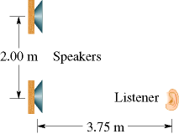





4. Fenómenos ondulatorios del sonido
4.4. Interferencias sonoras
Dos altavoces conectados a un mismo generador por lo que vibran en fase y envían ondas al aire ondas idénticas.
Pueden girar en torno a un eje vertical que pasa por su centro.
La distancia entre los altavoces es lo suficientemente pequeña para considerar que las amplitudes de las dos ondas sean iguales en un punto alejado.
Al hacerlos girar se irán obteniendo interferencias constructivas y destructivas determinadas por la diferencia de caminos.
La condición de máximo viene dada por:
d
x₁
a
x₂
x₁
d
90º + θ
a
$$x_{1}−x_{2}=nλ n=0, 1, 2, …$$
90º - θ
x₂
El primer máximo es para n=1:
$$x_{1}−x_{2}=λ$$
$${x_{1}}^{2}=d^{2}+a^{2}−2dacos({90}^{0}+θ)$$
$${x_{2}}^{2}=d^{2}+a^{2}−2dacos({90}^{0}−θ)$$

Slide 25
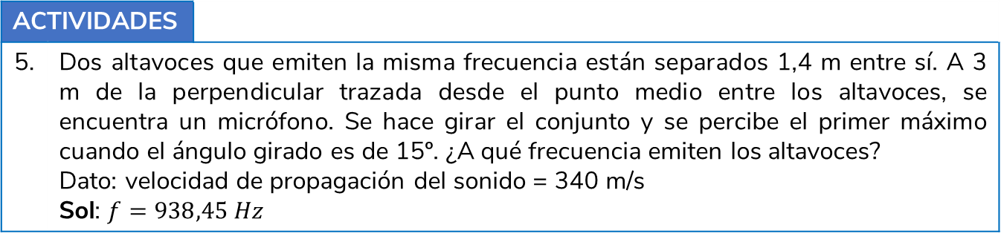
4. Fenómenos ondulatorios del sonido
ACTIVIDADES
5. | Dos altavoces que emiten la misma frecuencia están separados 1,4 m entre sí. A 3 m de la perpendicular trazada desde el punto medio entre los altavoces, se encuentra un micrófono. Se hace girar el conjunto y se percibe el primer máximo cuando el ángulo girado es de 15º. ¿A qué frecuencia emiten los altavoces? Dato: velocidad de propagación del sonido = 340 m/s Sol: $f=938,45 Hz$

Slide 26
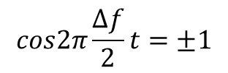
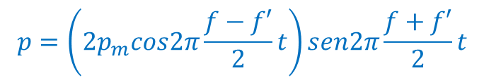


4. Fenómenos ondulatorios del sonido
4.4. Interferencias sonoras
 Batidos o pulsaciones
$$p_{1}=p_{m}sen2πft$$
$$p_{2}=p_{m}sen2πf′t$$
$$p=\left(2p_{m}cos2π\frac{f−f′}{2}t\right)sen2π\frac{f+f′}{2}t$$
El sonido será máximo cuando:
$$cos2π\frac{Δf}{2}t=±1$$
Δf es la frecuencia de pulsación

Slide 27

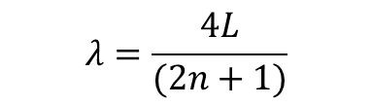
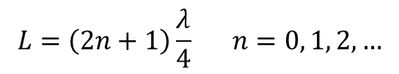
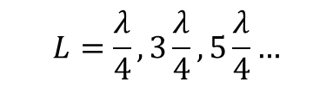
5. Ondas estacionarias en tubos
5.1. Ondas sonoras estacionarias en un tubo abierto por uno de los extremos
En la parte cerrada las moléculas de aire no oscilar por lo que se produce un nodo de desplazamiento pero la presión es máxima.
En la parte abierta las moléculas de aire pueden oscilar por lo que se produce un vientre de desplazamiento pero la presión es mínima.
• La distancia entre un vientre y un nodo es λ/4, la longitud L del tubo debe ser:
n=1
λ=4L
$$L=\frac{λ}{4}, 3\frac{λ}{4}, 5\frac{λ}{4}…$$
En general:
$$L=\left(2n+1\right)\frac{λ}{4} n=0, 1, 2, …$$
n=3
λ=4L/3
Las longitudes de onda estacionarias que pueden formarse:
$$λ=\frac{4L}{(2n+1)}$$
n=5
λ=4L/5
Y las frecuencias (v=λf) o armónicos permitidos:
$$f=\left(2n+1\right)\frac{v}{4L}$$

Slide 28
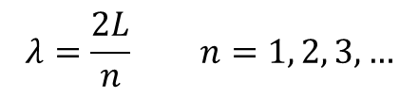
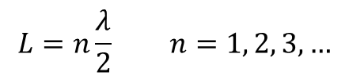
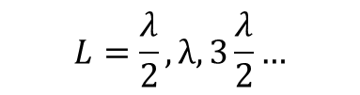

5. Ondas estacionarias en tubos
5.2. Ondas sonoras estacionarias en un tubo abierto por ambos extremos
☞ En ambos extremos las moléculas de aire pueden oscilar por lo que se produce un vientre de desplazamiento pero la presión es mínima.
• La distancia entre dos vientres es λ/2, la longitud L del tubo debe ser:
n=1
λ=2L
$$L=\frac{λ}{2}, λ, 3\frac{λ}{2}…$$
n=2
λ=2L/2=L
En general:
$$L=n\frac{λ}{2} n=1, 2, 3,…$$
n=3
λ=2L/3
Las longitudes de onda estacionarias que pueden formarse:
$$λ=\frac{2L}{n} n=1, 2, 3,…$$
n=4
λ=2L/4=L/2
Y las frecuencias (v=λf) o armónicos permitidos:
$$f=n\frac{v}{2L}$$

Slide 29
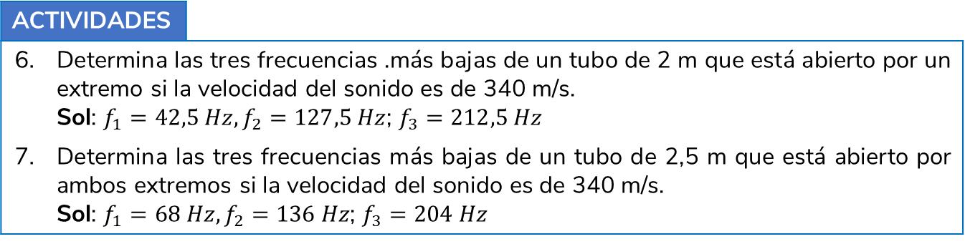
5. Ondas estacionarias en tubos
ACTIVIDADES
6. | Determina las tres frecuencias .más bajas de un tubo de 2 m que está abierto por un extremo si la velocidad del sonido es de 340 m/s. Sol: $f_{1}=42,5 Hz,f_{2}=127,5 Hz$; $f_{3}=212,5 Hz$
7. | Determina las tres frecuencias más bajas de un tubo de 2,5 m que está abierto por ambos extremos si la velocidad del sonido es de 340 m/s. Sol: $f_{1}=68 Hz,f_{2}=136 Hz$; $f_{3}=204 Hz$

Slide 30

6. Efecto Doppler
Se conoce como efecto Doppler al fenómeno debido al movimiento relativo de la fuente sonora y el observador por el que cambia la frecuencia que se percibe de un sonido.
6.1. Fuente sonora en movimiento y observador en reposo
O’
O
O’
O
Fuente sonora y observador en reposo relativo
Fuente sonora se acerca/aleja de observadores que se encuentran en reposo relativo

Slide 31
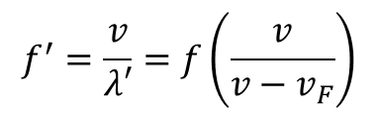

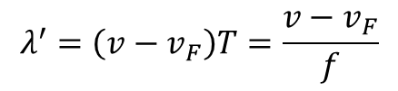
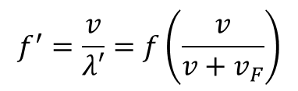
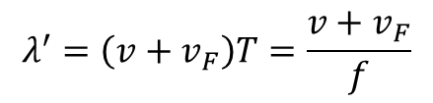

6. Efecto Doppler
6.1. Fuente sonora en movimiento y observador en reposo
☞ Si v_{F} es la velocidad del foco y v es la velocidad del sonido, la velocidad aparente de propagación de las ondas será v-v_{F} , la longitud de onda y la frecuencia para el observador O serán:
$$λ^{′}=\left(v−v_{F}\right)T=\frac{v−v_{F}}{f}$$
$$f^{′}=\frac{v}{λ′}=f\left(\frac{v}{v−v_{F}}\right)$$
$$f^{′}>f$$
☞ Para el observador O’ la velocidad aparente de propagación de las ondas será v+v_{F} , la longitud de onda y la frecuencia serán:
$$λ^{′}=\left(v+v_{F}\right)T=\frac{v+v_{F}}{f}$$
$$f^{′}=\frac{v}{λ′}=f\left(\frac{v}{v+v_{F}}\right)$$
$$f^{′}<f$$

Slide 32
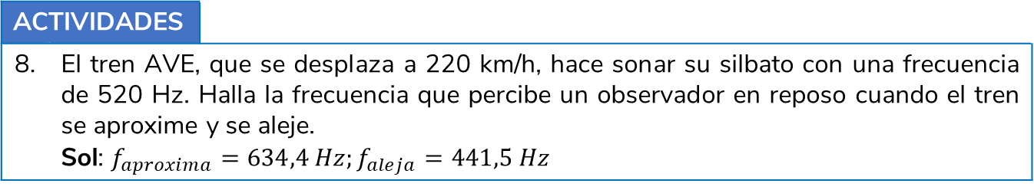
6. Efecto Doppler
ACTIVIDADES
8. | El tren AVE, que se desplaza a 220 km/h, hace sonar su silbato con una frecuencia de 520 Hz. Halla la frecuencia que percibe un observador en reposo cuando el tren se aproxime y se aleje. Sol: $f_{aproxima}=634,4 Hz;f_{aleja}=441,5 Hz$

Slide 33
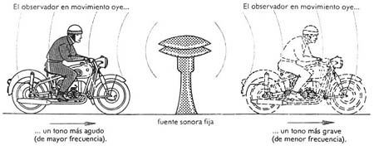

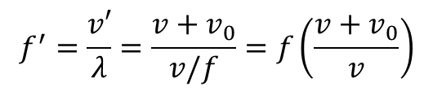

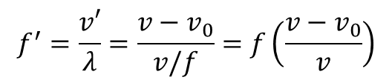
6. Efecto Doppler
6.2. Fuente sonora en reposo y observador en movimiento
☞ Se acerca:
☞ Se aleja:
$$f^{′}=\frac{v′}{λ}=\frac{v+v_{0}}{v/f}=f\left(\frac{v+v_{0}}{v}\right)$$
$$f^{′}=\frac{v′}{λ}=\frac{v−v_{0}}{v/f}=f\left(\frac{v−v_{0}}{v}\right)$$
$$f^{′}>f$$
$$f^{′}<f$$

Slide 34


6. Efecto Doppler
6.3. Fuente sonora y observador en movimiento
Combinando los casos anteriores:
☞ Se acercan:
☞ Se alejan:
$$f^{′}=f\left(\frac{v+v_{0}}{v−v_{F}}\right)$$
$$f^{′}=f\left(\frac{v−v_{0}}{v+v_{F}}\right)$$
 Aplicaciones efecto Doppler
Sistemas de radar aplicados al tráfico.
Midiendo las pulsaciones que se producen al interferir las ondas emitidas y reflejada.
Efecto Doppler cosmológico
Midiendo el “corrimiento hacia el rojo” si el objeto se aleja o el “corrimiento hacia el azul” si el objeto se acerca.

Slide 35

6. Efecto Doppler
ACTIVIDADES
9. | Una sirena emite un sonido a 500 Hz. Calcula la frecuencia que percibe un observador en los siguientes casos: El observador está en reposo y la sirena se aproxima a él a 30 m/s. El observador se aleja a 10 m/s de la sirena, que está en reposo. El observador y la sirena se aproximan uno hacia el otro a 10 m/s y 20 m/s respectivamente. Sol: $a) f=548,39 Hz;b) f=485,29 Hz;c) f=546,88 Hz$

Slide 36

6. Efecto Doppler
6.4. Romper la barrera del sonido
Si v_{F} es igual a la velocidad de propagación v del sonido, los frentes de onda constituyen una barrera que opone una gran resistencia a ser atravesada.
Si v_{F} es superior a la velocidad de propagación v del sonido, los frentes de onda aparecerán superpuestos y formarán un frente de onda cónico conocido como onda de choque u onda de Mach. La relación entre la velocidad de la fuente y la del sonido se conoce como número de Mach (v_{F}/v)

Slide 37

Información de Contacto
Rafael Artacho Cañadas
 Granada
 artacho1955@gmail.com

